Slide 1
69,а. Разложение вектора
Notes:
В режиме слайдов ответы появляются после кликанья мышкой

Slide 2
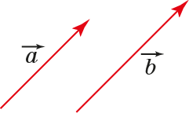
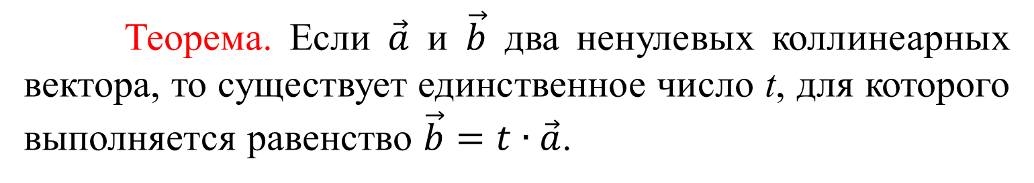
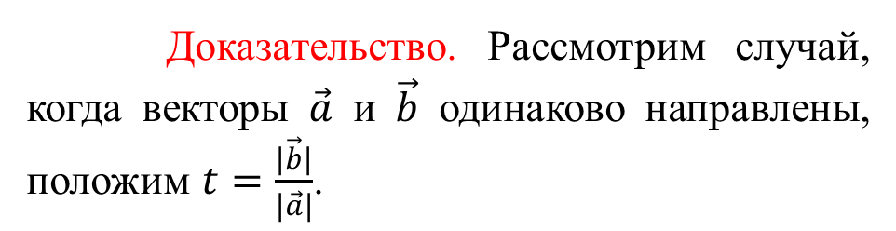
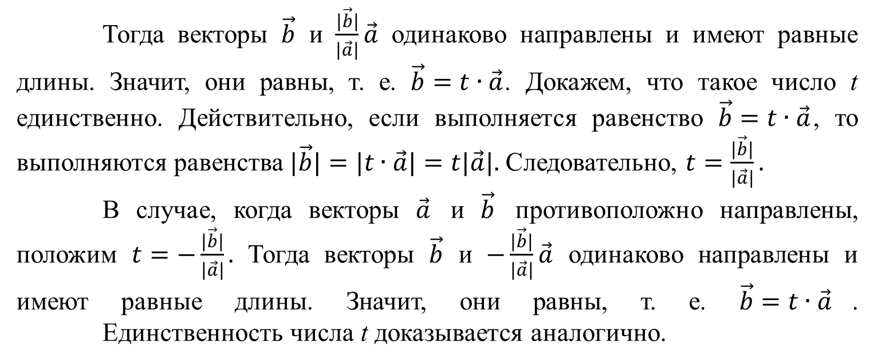
Теорема. Если $\vec{a}$ и $\vec{b}$ два ненулевых коллинеарных вектора, то существует единственное число t, для которого выполняется равенство $\vec{b}=t∙\vec{a}$.
Доказательство. Рассмотрим случай, когда векторы $\vec{a}$ и $\vec{b}$ одинаково направлены, положим $t=\frac{|\vec{b}|}{|\vec{a}|}$.
Тогда векторы $\vec{b}$ и $\frac{|\vec{b}|}{|\vec{a}|}\vec{a}$ одинаково направлены и имеют равные длины. Значит, они равны, т. е. $\vec{b}=t∙\vec{a}$. Докажем, что такое число t единственно. Действительно, если выполняется равенство $\vec{b}=t∙\vec{a}$, то выполняются равенства $|\vec{b}|=|t∙\vec{a}|=t|\vec{a}|.$ Следовательно, $t=\frac{|\vec{b}|}{|\vec{a}|}.$
В случае, когда векторы $\vec{a}$ и $\vec{b}$ противоположно направлены, положим $t=−\frac{|\vec{b}|}{|\vec{a}|}.$ Тогда векторы $\vec{b}$ и $−\frac{|\vec{b}|}{|\vec{a}|}\vec{a}$ одинаково направлены и имеют равные длины. Значит, они равны, т. е. $\vec{b}=t∙\vec{a}$. Единственность числа t доказывается аналогично.
Notes:
В режиме слайдов ответы появляются после кликанья мышкой

Slide 3
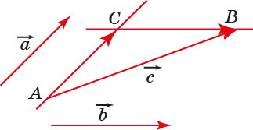
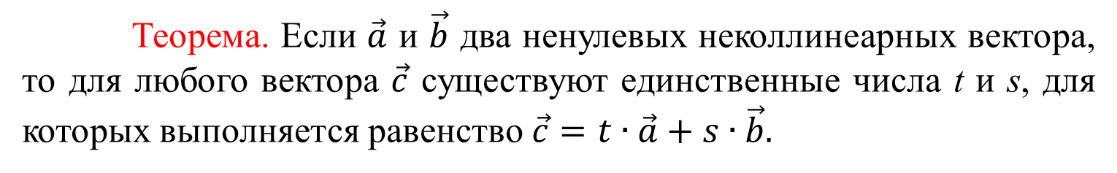
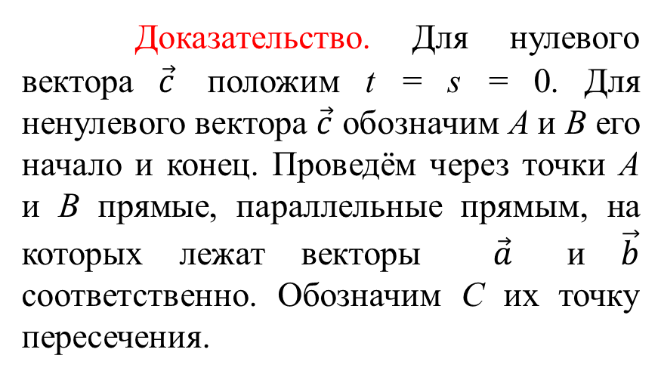
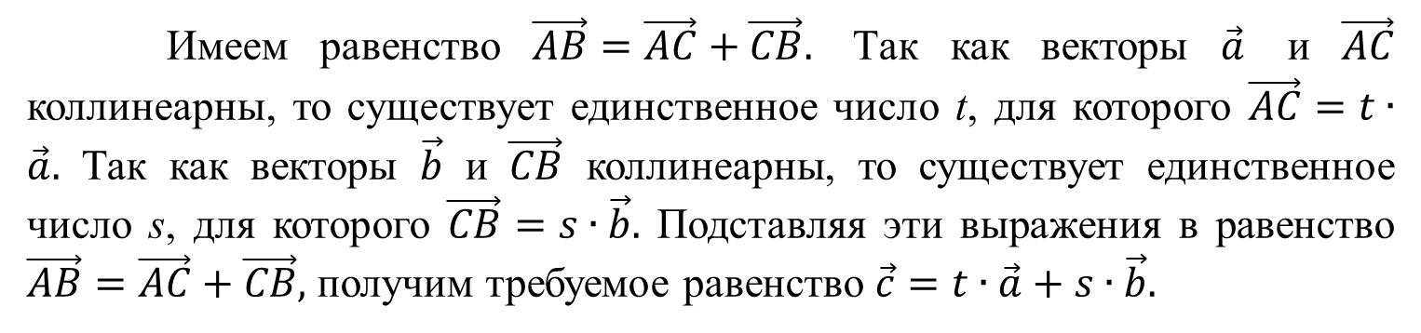
Теорема. Если $\vec{a}$ и $\vec{b}$ два ненулевых неколлинеарных вектора, то для любого вектора $\vec{c}$ существуют единственные числа t и s, для которых выполняется равенство $\vec{c}=t∙\vec{a}+s∙\vec{b}.$
Доказательство. Для нулевого вектора $\vec{c}$ положим t = s = 0. Для ненулевого вектора $\vec{c}$ обозначим A и B его начало и конец. Проведём через точки A и B прямые, параллельные прямым, на которых лежат векторы $\vec{a}$ и $\vec{b}$ соответственно. Обозначим C их точку пересечения.
Имеем равенство $\vec{AB}=\vec{AC}+\vec{CB}.$ Так как векторы $\vec{a}$ и $\vec{AC}$ коллинеарны, то существует единственное число t, для которого $\vec{AC}=t∙\vec{a}.$ Так как векторы $\vec{b}$ и $\vec{CB}$ коллинеарны, то существует единственное число s, для которого $\vec{CB}=s∙\vec{b}.$ Подставляя эти выражения в равенство $\vec{AB}=\vec{AC}+\vec{CB},$ получим требуемое равенство $\vec{c}=t∙\vec{a}+s∙\vec{b}.$
Notes:
В режиме слайдов ответы появляются после кликанья мышкой

Slide 4
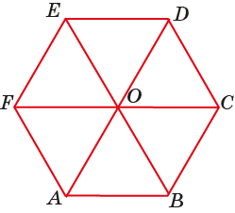
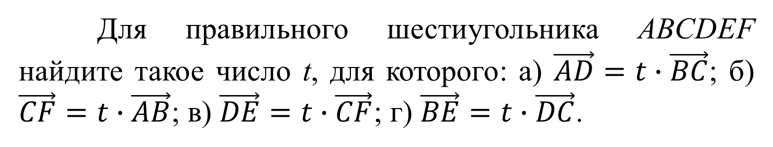
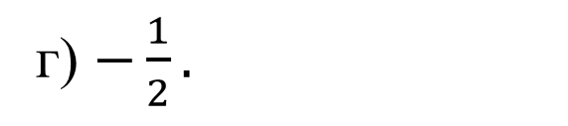
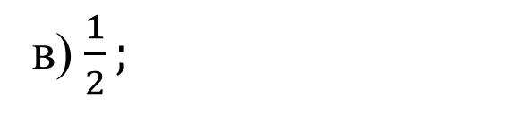
Упражнение 1
Для правильного шестиугольника ABCDEF найдите такое число t, для которого: а) $\vec{AD}=t∙\vec{BC}$; б) $\vec{CF}=t∙\vec{AB}$; в) $\vec{DE}=t∙\vec{CF}$; г) $\vec{BE}=t∙\vec{DC}$.
Ответ: а) 2;
б) -2;
в)$\frac{1}{2};$
г) $−\frac{1}{2}.$
Notes:
В режиме слайдов ответы появляются после кликанья мышкой

Slide 5
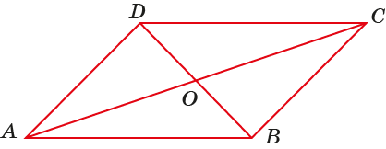
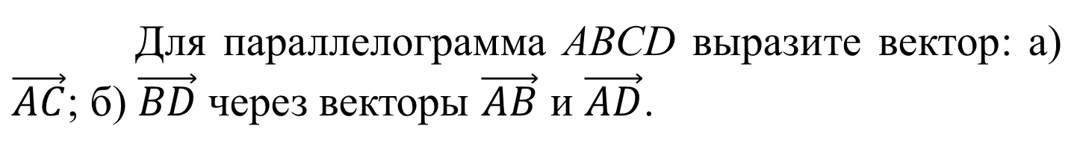
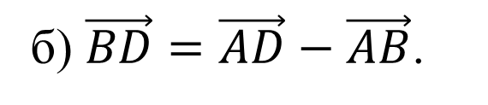
Упражнение 2
Для параллелограмма ABCD выразите вектор: а) $\vec{AC}$; б) $\vec{BD}$ через векторы $\vec{AB}$ и $\vec{AD}$.
Ответ: а) $\vec{AC}=\vec{AB}+\vec{AD}$;
б) $\vec{BD}=\vec{AD}−\vec{AB}$.
Notes:
В режиме слайдов ответы появляются после кликанья мышкой

Slide 6
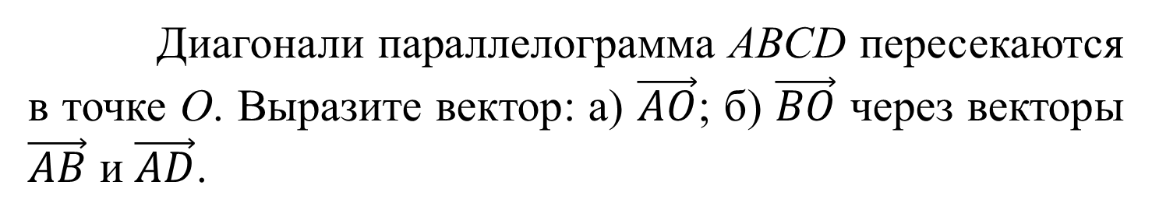
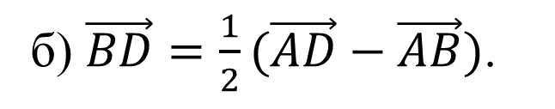
Упражнение 3
Диагонали параллелограмма ABCD пересекаются в точке O. Выразите вектор: а) $\vec{AO}$; б) $\vec{BO}$ через векторы $\vec{AB}$ и $\vec{AD}$.
Ответ: а) $\vec{AO}=\frac{1}{2}(\vec{AB}+\vec{AD})$;
б) $\vec{BD}=\frac{1}{2}(\vec{AD}−\vec{AB})$.
Notes:
В режиме слайдов ответы появляются после кликанья мышкой

Slide 7
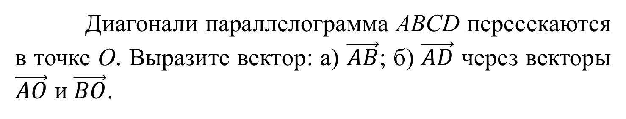
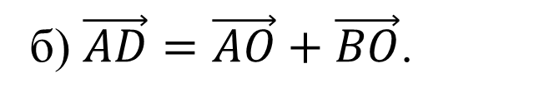
Упражнение 4
Диагонали параллелограмма ABCD пересекаются в точке O. Выразите вектор: а) $\vec{AB}$; б) $\vec{AD}$ через векторы $\vec{AO}$ и $\vec{BO}$.
Ответ: а) $\vec{AB}=\vec{AO}−\vec{BO}$;
б) $\vec{AD}=\vec{AO}+\vec{BO}$.
Notes:
В режиме слайдов ответы появляются после кликанья мышкой

Slide 8
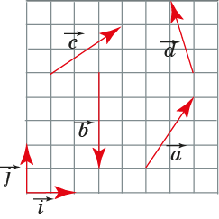
Упражнение 5
Выразите векторы $\vec{a}$, $\vec{b}$, $\vec{c}$, $\vec{d}$ через векторы $\vec{i}$ и $\vec{j}$.
Ответ: $\vec{a}=2\vec{i}+3\vec{j}$; $\vec{b}=−4\vec{j}$; $\vec{c}=3\vec{i}+2\vec{j}$; $\vec{d}=−\vec{i}+3\vec{j}.$
Notes:
В режиме слайдов ответы появляются после кликанья мышкой

Slide 9
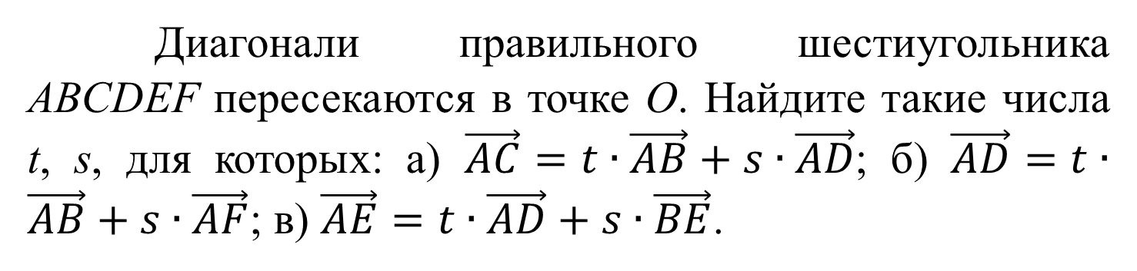
Упражнение 6
Диагонали правильного шестиугольника ABCDEF пересекаются в точке O. Найдите такие числа t, s, для которых: а) $\vec{AC}=t∙\vec{AB}+s∙\vec{AD}$; б) $\vec{AD}=t∙\vec{AB}+s∙\vec{AF}$; в) $\vec{AE}=t∙\vec{AD}+s∙\vec{BE}$.
Ответ: а) t = 1, s = $\frac{1}{2}$;
б) t = 2, s = 2;
в) t = $\frac{1}{2}$, s = $\frac{1}{2}.$
Notes:
В режиме слайдов ответы появляются после кликанья мышкой

Slide 10
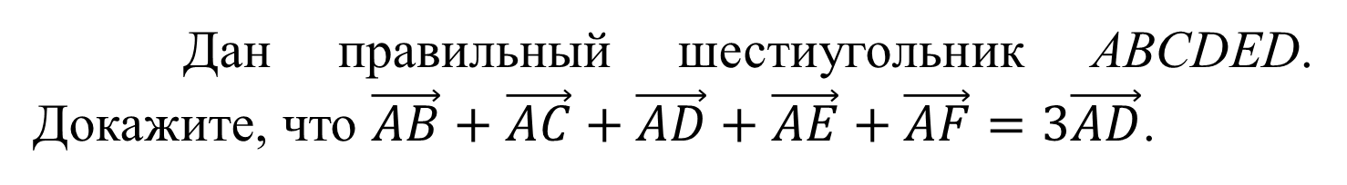
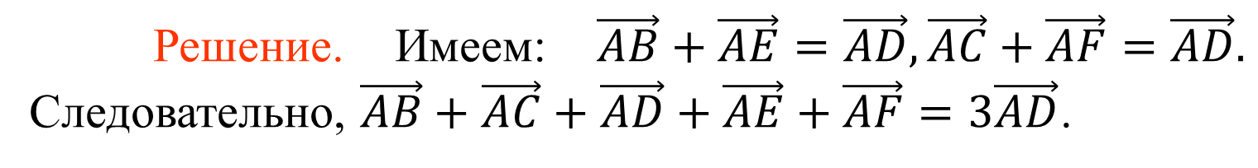
Упражнение 7
Дан правильный шестиугольник ABCDED. Докажите, что $\vec{AB}+\vec{AC}+\vec{AD}+\vec{AE}+\vec{AF}=3\vec{AD}$.
Решение. Имеем: $\vec{AB}+\vec{AE}=\vec{AD},\vec{AC}+\vec{AF}=\vec{AD}.$ Следовательно, $\vec{AB}+\vec{AC}+\vec{AD}+\vec{AE}+\vec{AF}=3\vec{AD}$.
Notes:
В режиме слайдов ответы появляются после кликанья мышкой

Slide 11
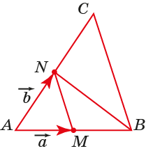
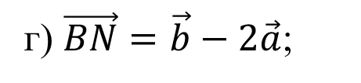
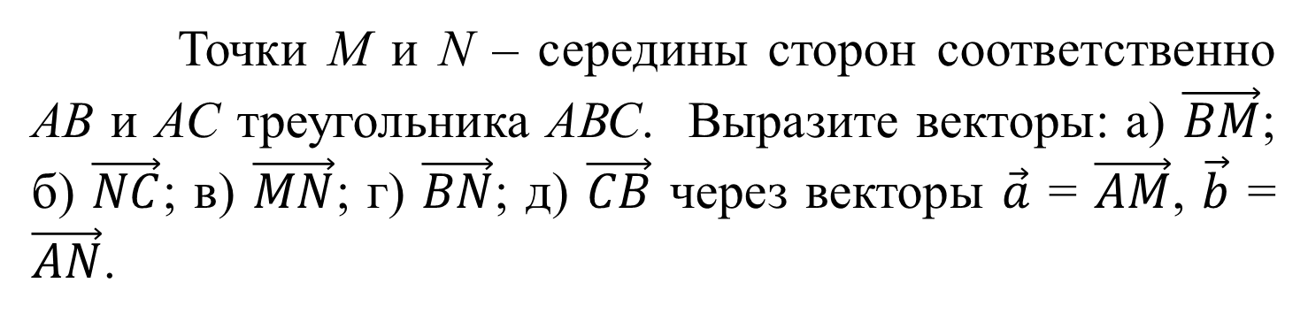
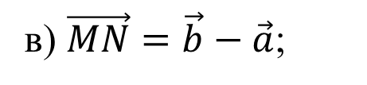
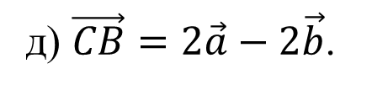
Упражнение 8
Точки M и N – середины сторон соответственно АВ и АС треугольника АВС. Выра­зите векторы: а) $\vec{BM}$; б) $\vec{NC}$; в) $\vec{MN}$; г) $\vec{BN}$; д) $\vec{CB}$ через векторы $\vec{a}$ = $\vec{AM}$, $\vec{b}$ = $\vec{AN}$.
Ответ: а) $\vec{BM}=−\vec{a}$;
г) $\vec{BN}=\vec{b}−2\vec{a}$;
д) $\vec{CB}=2\vec{a}−2\vec{b}$.
б $\vec{NC}=\vec{b}$;
в) $\vec{MN}=\vec{b}−\vec{a}$;
Notes:
В режиме слайдов ответы появляются после кликанья мышкой

Slide 12
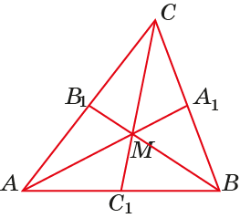
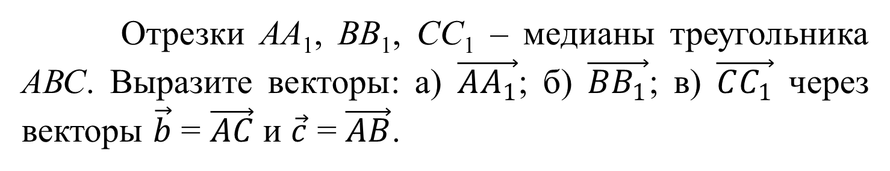
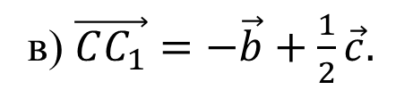
Упражнение 9
Отрезки АА₁, ВВ₁, СС₁ – медианы треугольника АВС. Выразите векторы: а) $\vec{AA_{1}}$; б) $\vec{BB_{1}}$; в) $\vec{CC_{1}}$ через векторы $\vec{b}$ = $\vec{AC}$ и $\vec{c}$ = $\vec{AB}$.
Ответ: а) $\vec{AA_{1}}=\frac{1}{2}(\vec{b}+\vec{c})$;
б $\vec{BB_{1}}=\frac{1}{2}\vec{b}−\vec{c}$;
в) $\vec{CC_{1}}=−\vec{b}+\frac{1}{2}\vec{c}.$
Notes:
В режиме слайдов ответы появляются после кликанья мышкой

Slide 13
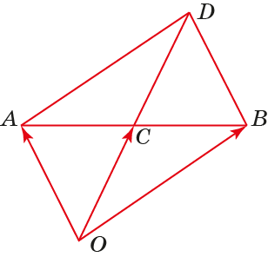
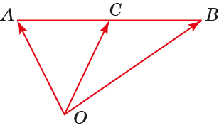
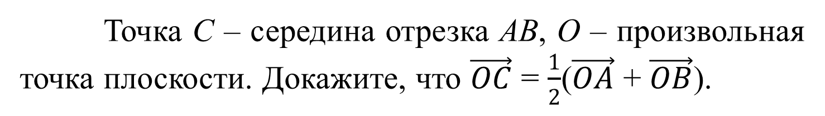
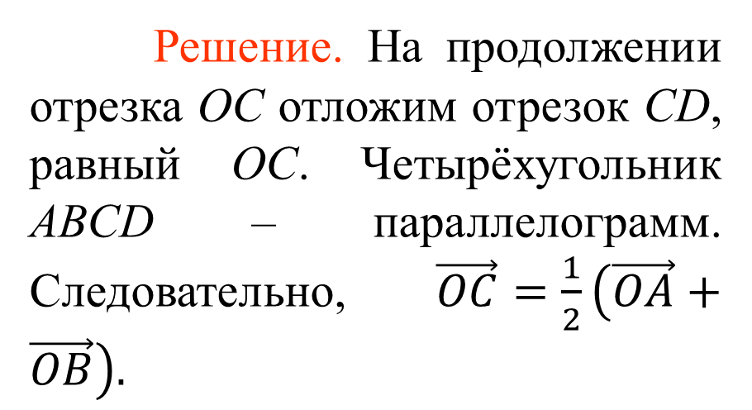
Упражнение 10
Точка С – середина отрезка АВ, О – произвольная точка плоскос­ти. Докажите, что $\vec{OC}$ = $\frac{1}{2}$($\vec{OA}$ + $\vec{OB}$).
Решение. На продолжении отрезка OC отложим отрезок CD, равный OC. Четырёхугольник ABCD – параллелограмм. Следовательно, $\vec{OC}=\frac{1}{2}\left(\vec{OA}+\vec{OB}\right).$
Notes:
В режиме слайдов ответы появляются после кликанья мышкой

Slide 14
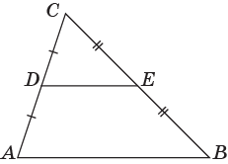
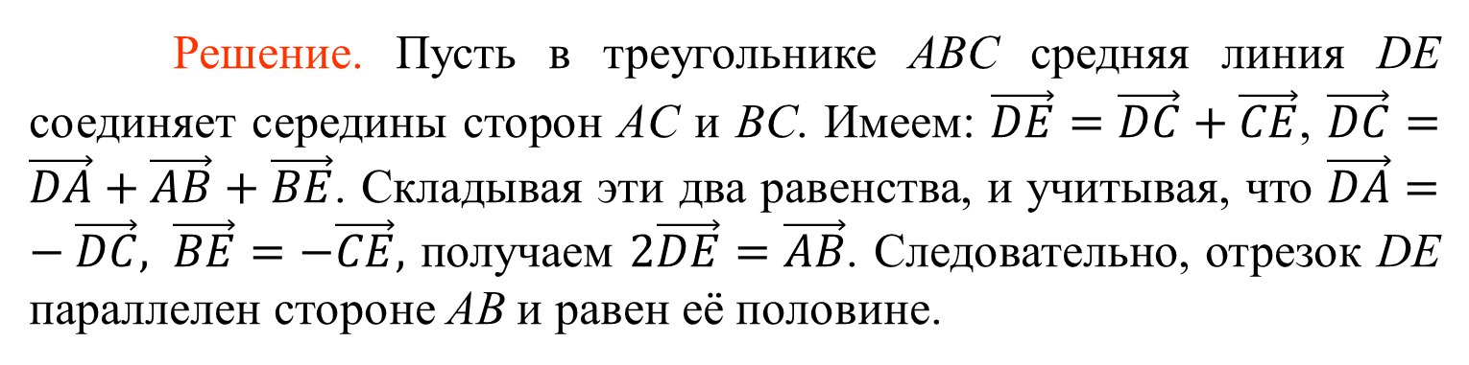
Упражнение 11
Используя векторы докажите теорему о средней линии треугольника.
Решение. Пусть в треугольнике ABC средняя линия DE соединяет середины сторон AC и BC. Имеем: $\vec{DE}=\vec{DC}+\vec{CE}$, $\vec{DC}=\vec{DA}+\vec{AB}+\vec{BE}$. Складывая эти два равенства, и учитывая, что $\vec{DA}=−\vec{DC}, \vec{BE}=−\vec{CE},$ получаем $2\vec{DE}=\vec{AB}$. Следовательно, отрезок DE параллелен стороне AB и равен её половине.
Notes:
В режиме слайдов ответы появляются после кликанья мышкой

Slide 15
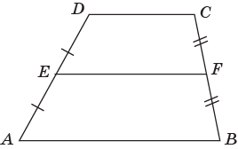
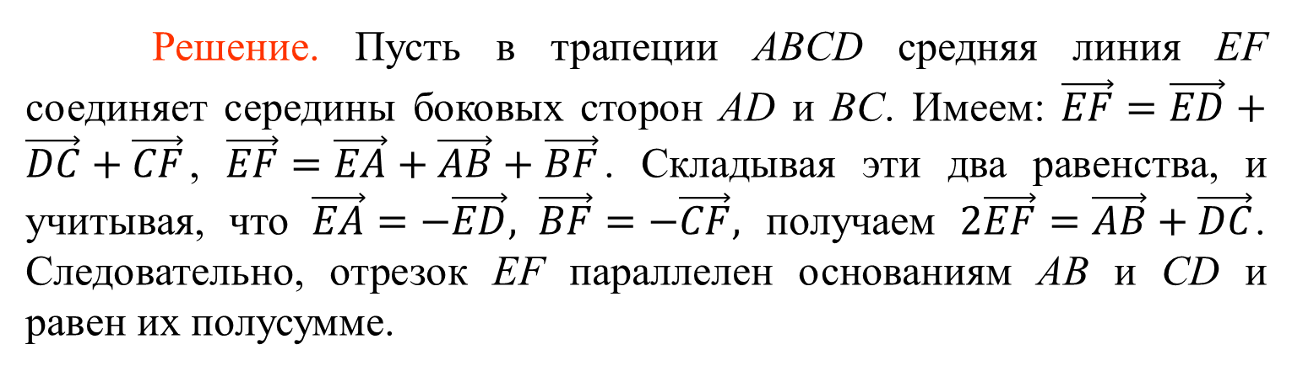
Упражнение 12
Используя векторы докажите теорему о средней линии трапеции.
Решение. Пусть в трапеции ABCD средняя линия EF соединяет середины боковых сторон AD и BC. Имеем: $\vec{EF}=\vec{ED}+\vec{DC}+\vec{CF}$, $\vec{EF}=\vec{EA}+\vec{AB}+\vec{BF}$. Складывая эти два равенства, и учитывая, что $\vec{EA}=−\vec{ED}, \vec{BF}=−\vec{CF},$ получаем $2\vec{EF}=\vec{AB}+\vec{DC}$. Следовательно, отрезок EF параллелен основаниям AB и CD и равен их полусумме.
Notes:
В режиме слайдов ответы появляются после кликанья мышкой

Slide 16
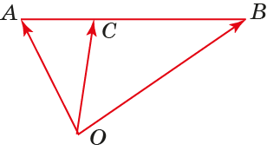
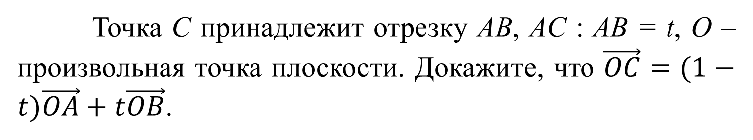
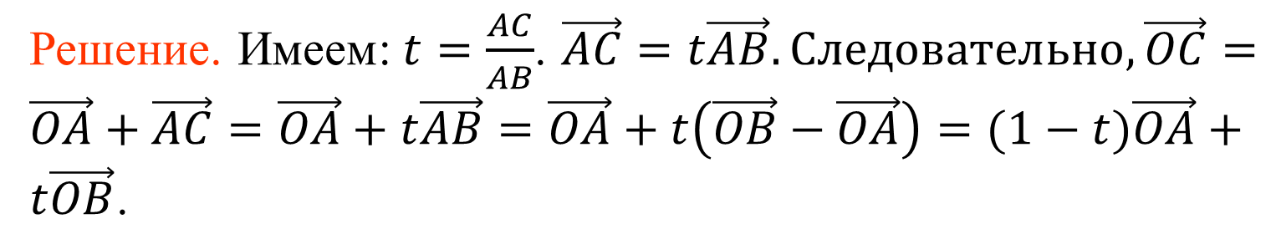
Упражнение 13*
Точка С принадлежит отрезку AВ, AC : AB = t, О – произвольная точка плоскости. Докажите, что $\vec{OC}=(1−t)\vec{OA}+t\vec{OB}$.
Решение. Имеем:$t=\frac{AC}{AB}$. $\vec{AC}=t\vec{AB}. Следовательно,\vec{OC}=\vec{OA}+\vec{AC}=\vec{OA}+t\vec{AB}=\vec{OA}+t\left(\vec{OB}−\vec{OA}\right)=(1−t)\vec{OA}+t\vec{OB}\text{.}$
Notes:
В режиме слайдов ответы появляются после кликанья мышкой

Slide 17
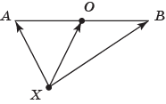
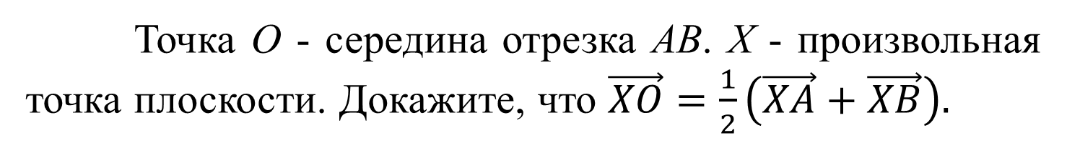
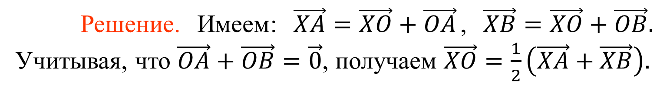
Упражнение 14
Точка O - середина отрезка АВ. X - произвольная точка плоскос­ти. Докажите, что $\vec{XO}=\frac{1}{2}\left(\vec{XA}+\vec{XB}\right).$
Решение. Имеем: $\vec{XA}=\vec{XO}+\vec{OA}$, $\vec{XB}=\vec{XO}+\vec{OB}.$ Учитывая, что $\vec{OA}+\vec{OB}=\vec{0}$, получаем $\vec{XO}=\frac{1}{2}\left(\vec{XA}+\vec{XB}\right).$
Notes:
В режиме слайдов ответы появляются после кликанья мышкой

Slide 18
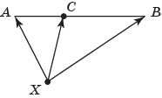
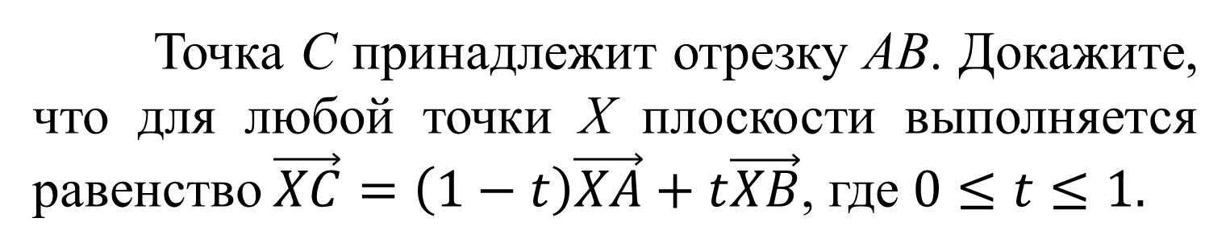
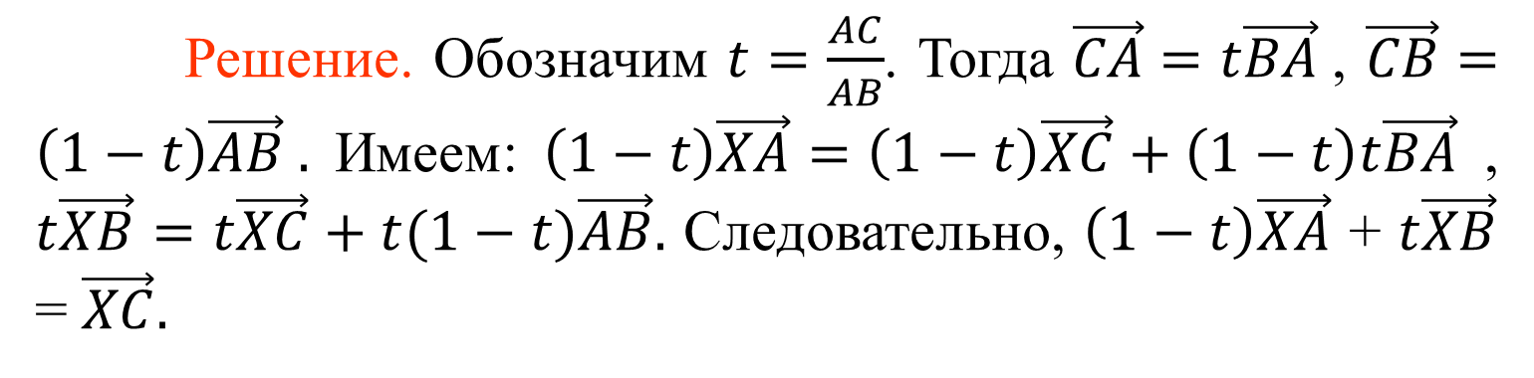
Упражнение 15*
Точка C принадлежит отрезку AB. Докажите, что для любой точки X плоскости выполняется равенство $\vec{XC}=\left(1−t\right)\vec{XA}+t\vec{XB}$, где $0≤t≤1.$
Решение. Обозначим $t=\frac{AC}{AB}$. Тогда $\vec{CA}=t\vec{BA}$, $\vec{CB}=\left(1−t\right)\vec{AB} .$Имеем:$\left(1−t\right)\vec{XA}=\left(1−t\right)\vec{XC}+\left(1−t\right)t\vec{BA}$, $t\vec{XB}=t\vec{XC}+t(1−t)\vec{AB}.$ Следовательно, $\left(1−t\right)\vec{XA}$ + $t\vec{XB}$ = $\vec{XC}.$
Notes:
В режиме слайдов ответы появляются после кликанья мышкой

Slide 19
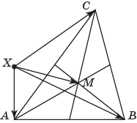
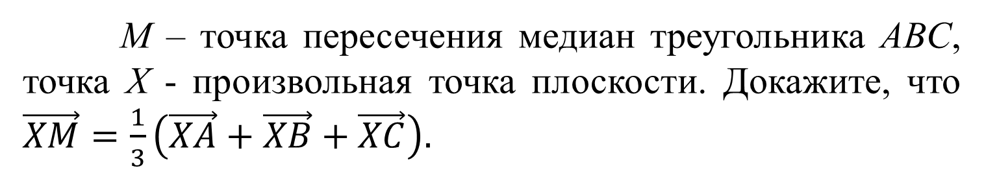

Упражнение 16*
M – точка пересечения медиан треугольника ABC, точка X - про­извольная точка плоскости. Докажите, что $\vec{XM}=\frac{1}{3}\left(\vec{XA}+\vec{XB}+\vec{XC}\right).$
Решение. Имеем: $\vec{XA}=\vec{XM}+\vec{MA}$, $\vec{XB}=\vec{XM}+\vec{MB}$, $\vec{XC}=\vec{XM}+\vec{MC}.$ Учитывая, что $\vec{MA}+\vec{MB}+\vec{MC}=\vec{0}$, получаем $\vec{XM}=\frac{1}{3}\left(\vec{XA}+\vec{XB}+\vec{XC}\right).$
Notes:
В режиме слайдов ответы появляются после кликанья мышкой

